Slide 1
構造を確認しましょう。

Slide 2
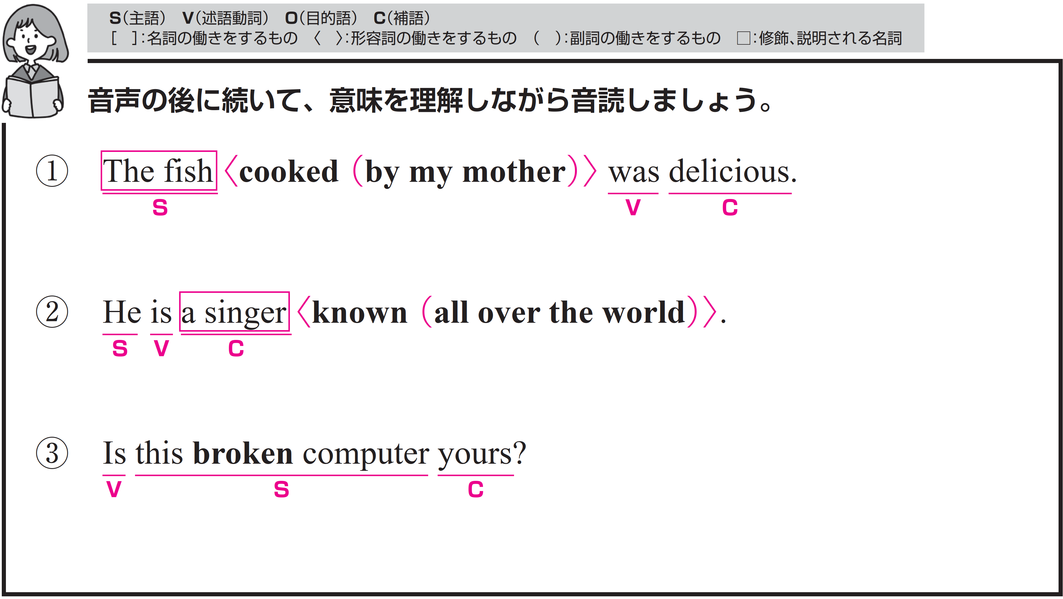
母によって調理された魚はおいしかったです。
〇 The fish がS（主語）、was がV（動詞）、
my father がC（補語）です。
〇 running in the park は修飾語で形容詞のはたらきです。
The man を説明しています。
〇 in the park は修飾語で副詞のはたらきです。
running を修飾しています。

Slide 3
Target Sentence
FLASH
CARD
PRACTICE！

Slide 4

その魚は /
調理された 私の母によって /
おいしかったです /
The fish /
cooked by my mother /
was delicious. /

Slide 5
The fish /
[c-----] [b-] my mother /
[w--] delicious. /

Slide 6
その魚は /
調理された 私の母によって /
おいしかったです /

Slide 7
その料理たちは /
調理された 私の母によって /
おいしかったです /
The dishes /
cooked by my mother /
were delicious. /

Slide 8
The dishes /
[c-----] [b-] [m-] mother /
[w---] [d--------]. /

Slide 9
その料理たちは /
調理された 私の母によって /
おいしかったです /

Slide 10
この車は /
作られた イタリアで /
私のもの です /
This car / made in Italy /
is mine. /

Slide 11
This car / [m---] [i-] Italy /
[i-] mine. /

Slide 12
この車は /
作られた イタリアで /
私のもの です /

Slide 13
彼は世界中で知られている歌手です。
〇 He がS（主語）、is がV（動詞）、
a singer がC（補語）です。
〇 known all over the world は修飾語で形容詞のはたらきです。
a singer を説明しています。
〇 all over the world は修飾語で副詞のはたらきです。
known を修飾しています。

Slide 14
Target Sentence
FLASH
CARD
PRACTICE！

Slide 15
彼は 歌手 です /
知られている 世界中で /
He is a singer /
known all over the world. /

Slide 16
He [i-] a singer /
[k----] all over the world. /

Slide 17
彼は 歌手 です /
知られている 世界中で /

Slide 18
彼は 歌手 です /
好かれている
たくさんの人に /
He is a singer /
loved by many people. /

Slide 19
[H-] [i-] a singer /
[l----] [b-] many people. /

Slide 20
彼は 歌手 です /
好かれている
たくさんの人に /

Slide 21
私たちは 訪れました
その寺を /
建てられた 500年前に /
We visited the temple /
built five hundred years ago. /

Slide 22
We [v------] the temple /
[b----] five hundred years ago. /

Slide 23
私たちは 訪れました
その寺を /
建てられた 500年前に /

Slide 24
この壊れたコンピュータはあなたのものですか。
〇 this broken computer がS（主語）、Is がV（動詞）、
yours がC（補語）です。
〇 this broken computer = yours の関係です。

Slide 25
Target Sentence
FLASH
CARD
PRACTICE！

Slide 26
この壊れたコンピューターは /
あなたのもの ですか /
Is this broken computer /
yours? /

Slide 27
[I-] this [b-----] computer /
yours? /

Slide 28
この壊れたコンピューターは /
あなたのもの ですか /

Slide 29
この中古のコンピューターは /
あなたのもの ですか /
Is this used computer /
yours? /

Slide 30
[I-] [t---] [u---] computer /
[y----]? /

Slide 31
この中古のコンピューターは /
あなたのもの ですか /

Slide 32
彼女は ひとり です /
招待された客の /
She is one / of the
invited guests.

Slide 33
She [i-] one / [o-] the
[i------] guests.

Slide 34
彼女は ひとり です /
招待された客の /

